Slide 1
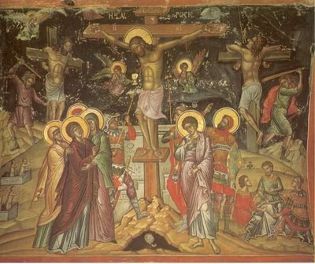
ΠΑΣΧΑ
Η ΑΓΙΑ ΚΑΙ ΜΕΓΑΛΗ
ΕΒΔΟΜΑΔΑ ΤΩΝ ΠΑΘΩΝ
ΤΟΥ ΧΡΙΣΤΟΥ

Slide 2

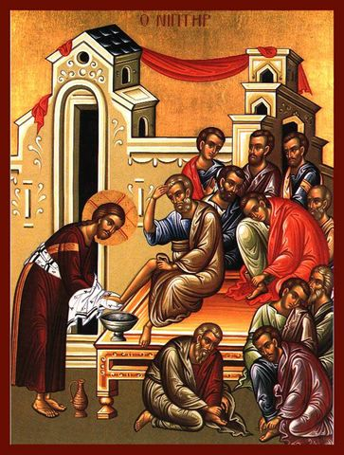
ΜΕΓΑΛΗ ΤΕΤΑΡΤΗ
Τη Μεγάλη Τετάρτη θυμούμαστε το Χριστό που έπλυνε τα πόδια των μαθητών του δείχνοντάς τους την πραγματική
Τ Α Π Ε Ι Ν Ω Σ Η

Slide 3
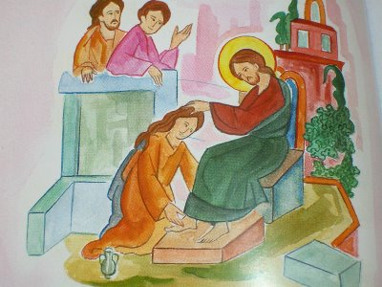
Τη Μεγάλη Τετάρτη θυμούμαστε επίσης και το μύρο που άλειψε στα πόδια του Χριστού η αμαρτωλή γυναίκα ζητώντας συγχώρεση για την αμαρτωλή ζωή της.

Slide 4
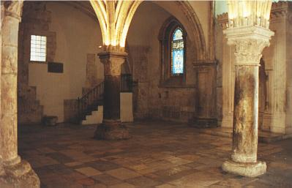
Ήρθε η μέρα των αζύμων κατά την οποία έπρεπε σύμφωνα με το νόμο να θυσιάσουν το πασχαλινό αρνί. Τότε ο Χριστός έστειλε δύο μαθητές του τον Πέτρο και τον Ιωάννη λέγοντας:
Πηγαίνετε μέσα στην πόλη για να ετοιμάσετε το Πάσχα και ότι χρειάζεται να φάμε.
Οι μαθητές ρώτησαν: Πού θέλεις να ετοιμάσουμε το Πάσχα;
Το υπερώο της Ιερουσαλήμ

Slide 5
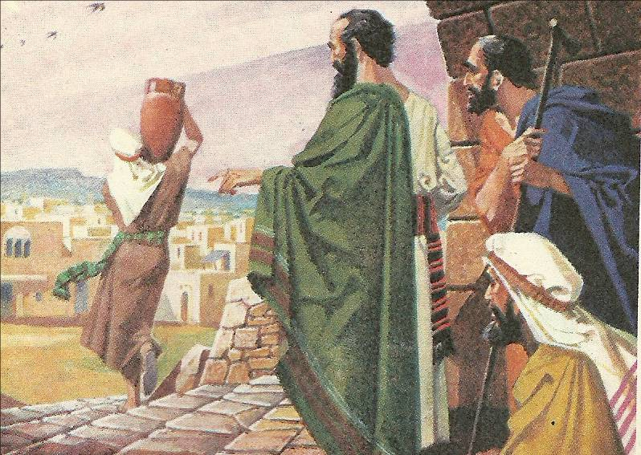
Ο Χριστός τους απάντησε: Πηγαίνετε στην πόλη. Εκεί θα συναντήσετε έναν άνθρωπο, που θα κρατά μια στάμνα με νερό. Ακολουθήστε τον. Σ΄ όποιο σπίτι μπει, πέστε στον οικοδεσπότη ότι ο δάσκαλος λέει: «Πού είναι το μέρος εκείνο που θα φάω με τους μαθητές μου; Αυτός θα σας δείξει ένα μεγάλο ανώγειο, που θα είναι έτοιμο με καθίσματα και στρωμένο τραπέζι. Εκεί να ετοιμάσετε, για να γιορτάσουμε το Πάσχα.
Αυτά είπε ο Χριστός και έτσι έγιναν όλα.

Slide 6
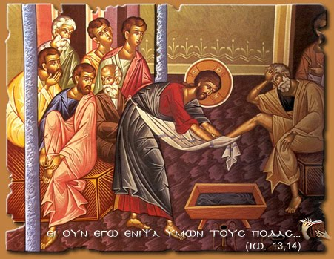
Όταν βράδιασε, ο Χριστός πήγε στον δεύτερο όροφο ενός σπιτιού της Ιερουσαλήμ με τους μαθητές του. Σηκώθηκε από το τραπέζι και έβαλε στη μέση μια πετσέτα. Αφού έριξε νερό σε μια λεκάνη, άρχισε να πλένει τα πόδια των μαθητών και να τα σκουπίζει με την πετσέτα. (Το πλύσιμο των ποδιών εκείνη την εποχή ήταν μια ενέργεια που έκαναν οι δούλοι προς τους αφέντες πριν το φαγητό).

Slide 7
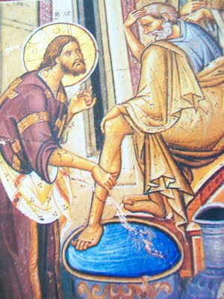
Όταν έφτασε στον Πέτρο, εκείνος αρνήθηκε, λέγοντας: Κύριε, εσύ θα μου πλύνεις τα πόδια;
Τότε ο Ιησούς του αποκρίθηκε: Αυτό που κάνω εγώ τώρα, εσύ δεν μπορείς να το καταλάβεις ακόμα. Θα το καταλάβεις αργότερα.
Τότε ο Πέτρος του είπε: Δε θα μου πλύνεις τα πόδια στον αιώνα τον άπαντα.
Αποκρίθηκε τότε ο Ιησούς και του είπε: «Αν δε σου πλύνω τα πόδια, δεν έχεις καμιά θέση κοντά μου.»
Τότε λέει ο Πέτρος: Κύριε, όχι μόνο τα πόδια μου αλλά και τα χέρια μου και το κεφάλι μου να μου νίψεις.

Slide 8
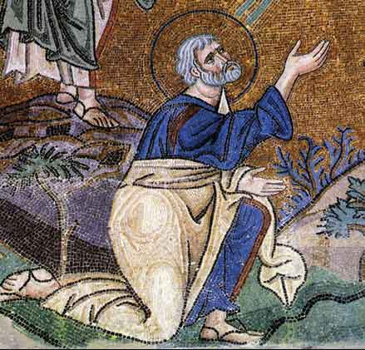
Τότε ο Πέτρος ρώτησε: Κύριε, πού πηγαίνεις; Και ο Χριστός του είπε: Όπου εγώ πηγαίνω, εσύ δεν μπορείς τώρα να μ΄ ακολουθήσεις, ύστερα όμως θα μ΄ ακολουθήσεις.
Ο Πέτρος τότε διαμαρτυρήθηκε λέγοντας: Κύριε γιατί δεν μπορώ να σε ακολουθήσω τώρα; Και τη ζωή μου ακόμα μπορώ να δώσω για σένα
Και ο Χριστός του αποκρίθηκε: Σε βεβαιώνω πως πριν λαλήσει ο πετεινός θα με αρνηθείς τρεις φορές.

Slide 9
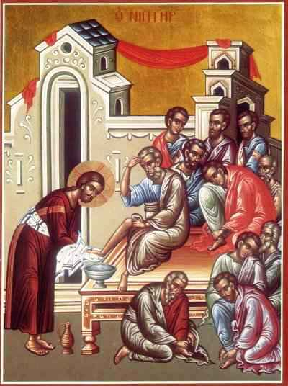
Όταν έπλυνε τα πόδια τους, κάθισε στο τραπέζι και είπε:
Καταλάβατε τη σημασία αυτού που έκανα; Εσείς με φωνάζετε Δάσκαλο και Κύριο. Αν λοιπόν εγώ σας έπλυνα τα πόδια σας κι εσείς οφείλετε να πλένετε τα πόδια ο ένας του άλλου. Μ΄ αυτό που σας έκανα, σας έδωσα ένα παράδειγμα, ώστε όπως εγώ φέρθηκα με αγάπη και ταπεινοφροσύνη σ΄ εσάς, έτσι κι εσείς να κάνετε.

Slide 10
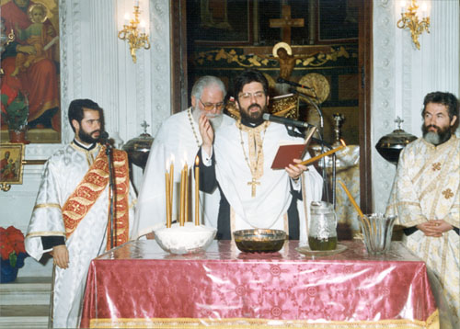
Μεγάλη Τετάρτη απόγευμα στην εκκλησία
Τη Μεγάλη Τετάρτη στις εκκλησίες μας τελείται το μυστήριο του Αγίου Ευχελαίου. Κατά τη διάρκειά του διαβάζονται επτά ευαγγέλια και επτά ευχές. Ευλογείται έτσι το λάδι με το οποίο ο ιερέας σταυρώνει τους πιστούς στο μέτωπο για να πάρουν ευλογία και να θεραπευτούν από τις αρρώστιες.

Slide 11
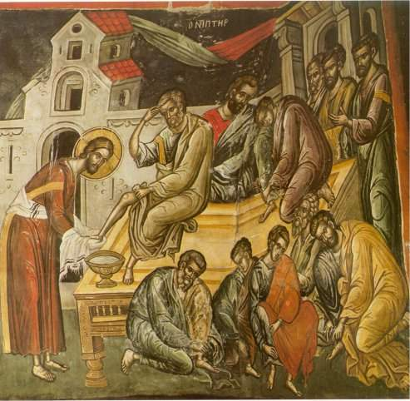
Μεγάλη Τετάρτη βράδυ στην εκκλησία
Η Μεγάλη Τετάρτη είναι η ημέρα του Αγίου μύρου.
Στην εκκλησία θυμούμαστε το Χριστό που έπλυνε τα πόδια των δώδεκα μαθητών του δείχνοντας στους μαθητές του την ΤΑΠΕΙΝΩΣΗ.

